Slide 1
Estrategias de grafos para entornos distribuidos
IIC2440 – Procesamiento de Datos Masivos
Eduardo Alvarez
Javier Arriagada

Slide 2
Plan General
Preparación de los nodos
Regla para los mensajes entre nodos
3. Definición de funciones para el merge de varios mensajes
4. Actualización de las propiedades
5. Condiciones de término

Slide 3
1. Preparación de los nodos
Inicializar las propiedades de los nodos, como por ejemplo, el valor del PageRank.
Asignar un identificador único a cada nodo del grafo (que será usado como key)

Slide 4
2. Regla para los mensajes
En cada iteración, cada nodo envía mensajes a sus vecinos para compartir información.
Estos mensajes contienen información relevante para el estado de sus vecinos, por ejemplo, el valor de PageRank que cada un nodo envía a otro en cada iteración, o la distancia más corta encontrada.

Slide 5
3. Funciones para el merge
Cada nodo puede recibir multiples mensajes de distintos vecinos en cada iteración.
Se define una función que combine los mensajes recibidos para cada nodo.
Por ejemplo, en PageRank, hacemos un ReduceByKey, para sumar los mensajes de los nodos vecinos y luego actualizar el valor de cada nodo.

Slide 6
4. Condiciones de término
Luego de cada iteración, cada nodo actualiza sus propiedades locales con la información de los mensajes.
Se debe establecer una criterio de convergencia en base a esta nueva información y la información de la(s) iteración(es) anterior(es).
Por ejemplo, en el algoritmo de PageRank, decidimos que el algoritmo termina si la suma de la diferencia de los valores de PageRank entre una iteración n y n-1 es menor a un epsilon, o es 0.

Slide 7
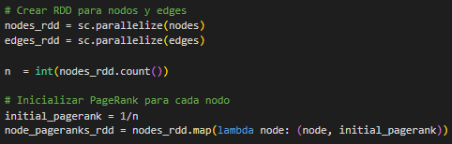
1. Preparación de los nodos

Slide 8
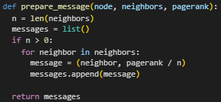
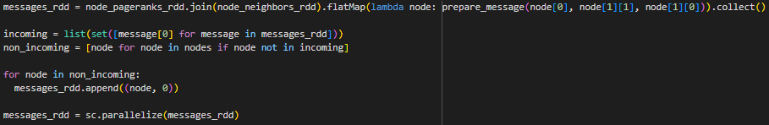
2. Regla para los mensajes

Slide 9

3. Funciones para el merge

Slide 10

4. Condiciones de término

